Slide 1
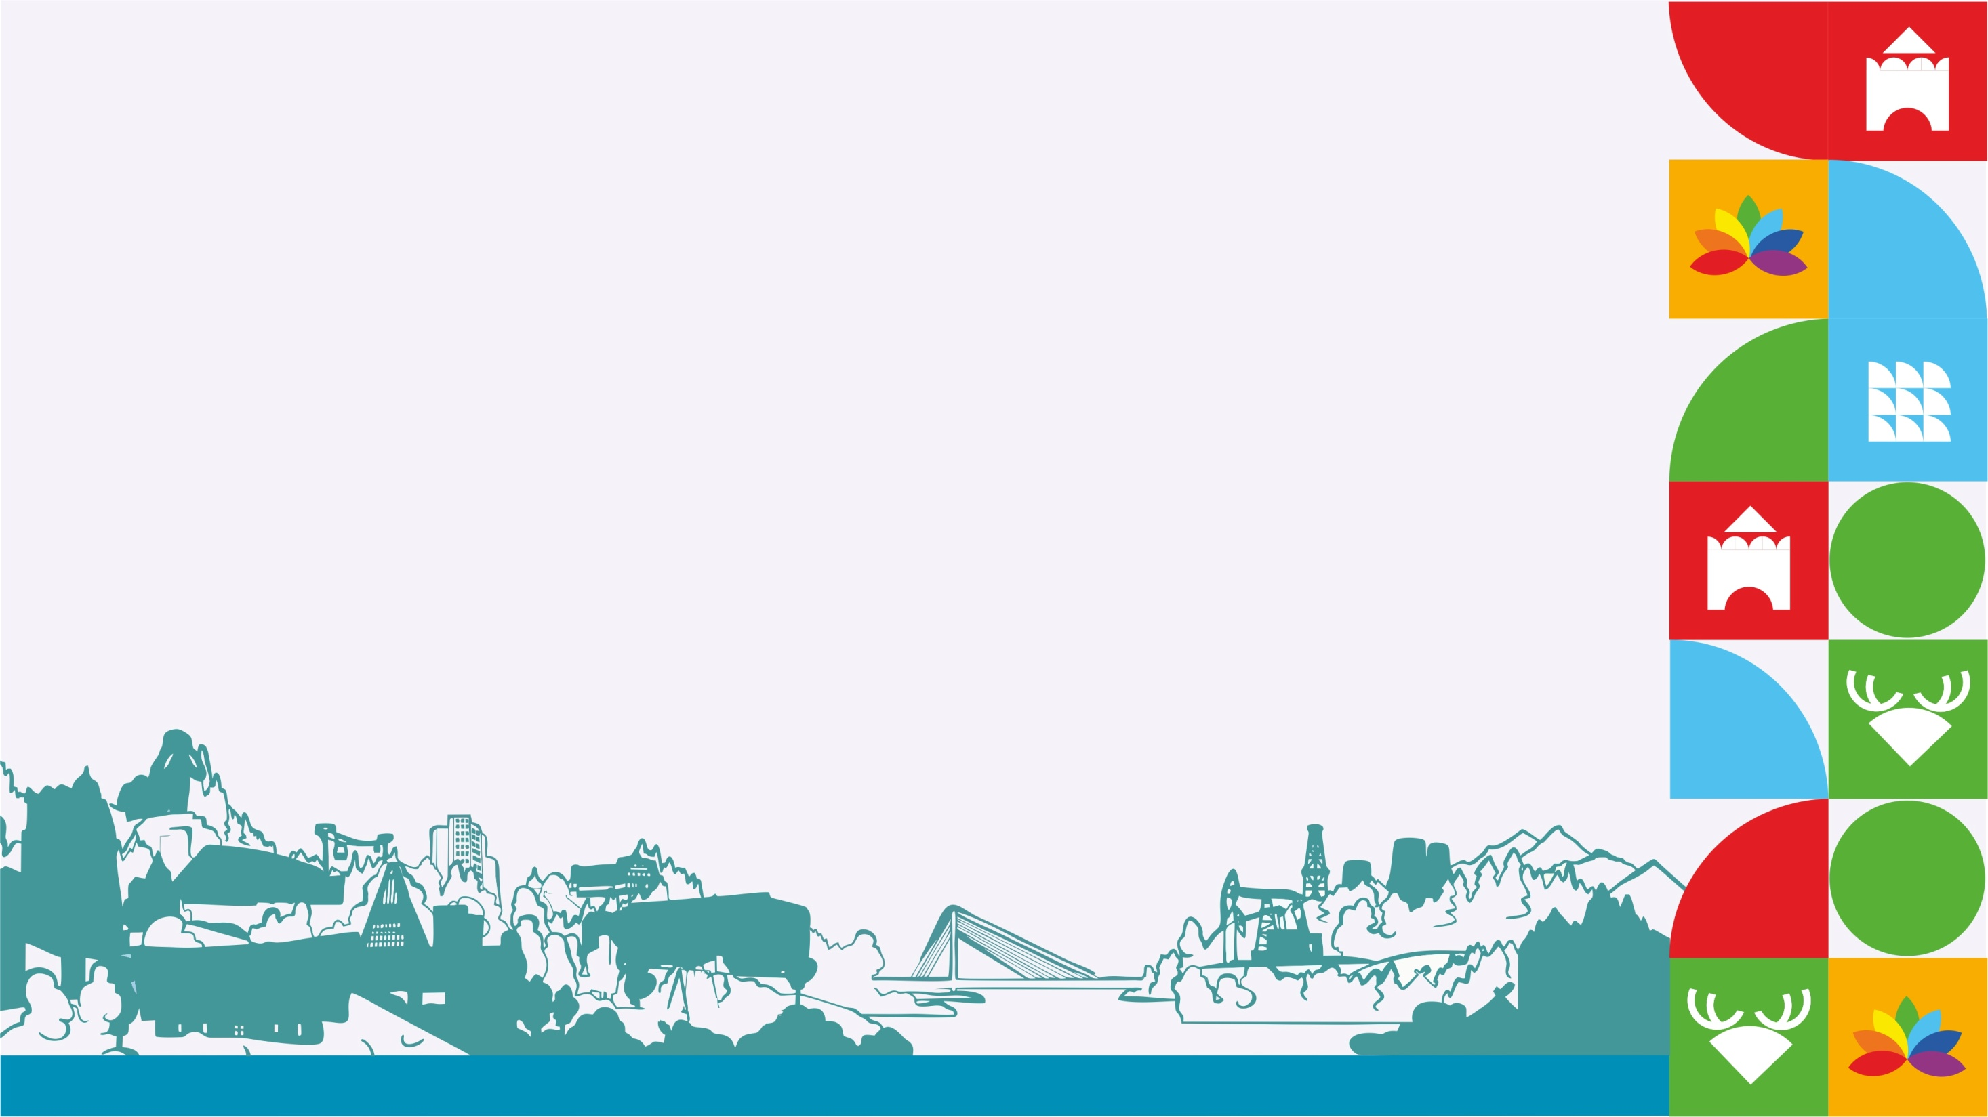
Социальная неделя «Объединяя усилия» в Ханты-Мансийском автономном округе — Югре

Slide 2
Развитие социально-коммуникативных навыков у детей дошкольного возраста средствами нейрологоритмики.
Преодоление коммуникативных, речевых и моторных нарушений путем развития и коррекции двигательной сферы ребенка в сочетании со словом и музыкой

Slide 3
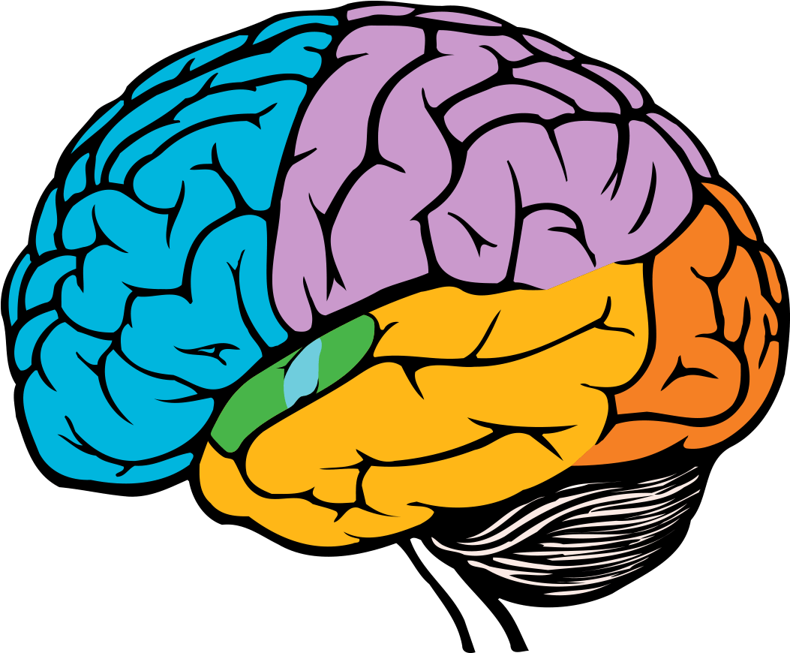
Все чаще можно встретить детей с нарушениями, которые указывают на несформированность или дефицитарность тех частей мозга, которые должны обеспечивать нейробиологическую базу речи (темп, ритм, речевое дыхание и т.д.).

Slide 4
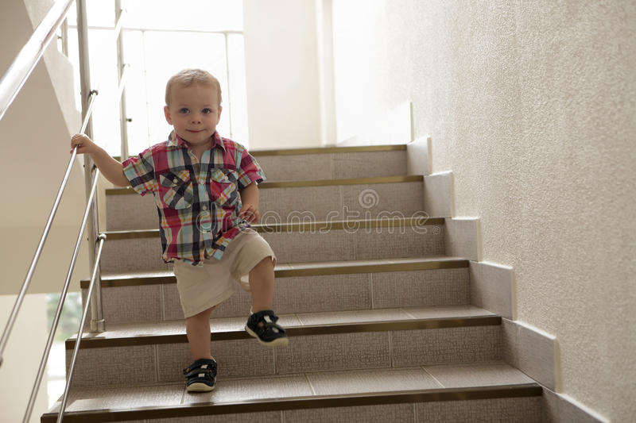
«Моторно-неловкие дети»

Slide 5
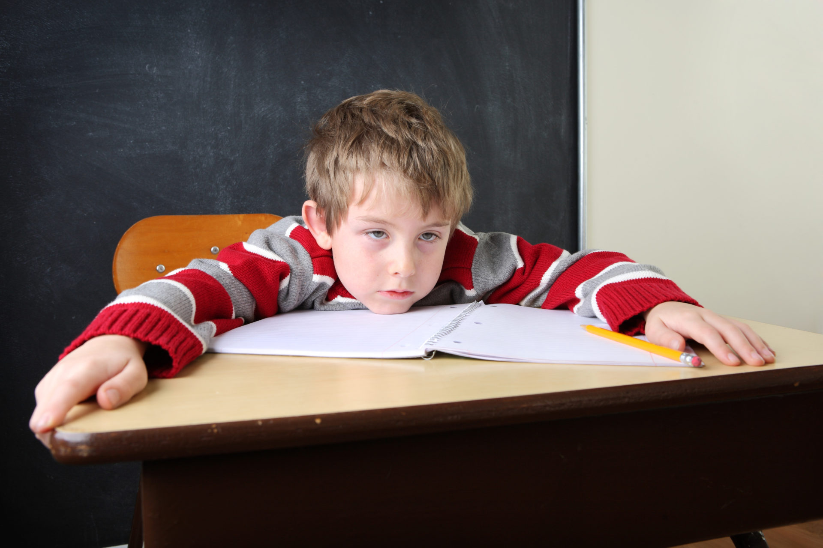
«Дети, которые быстро устают, не хватает энергии»

Slide 6
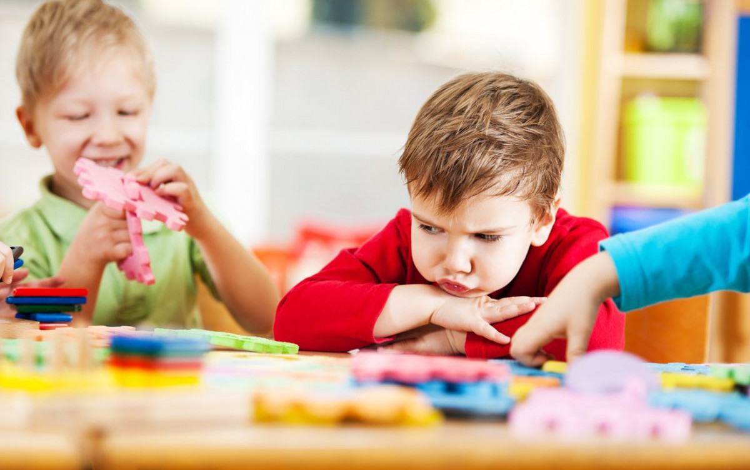
«Дети, которые не умеют играть друг с другом, не развиты социально коммуникативные навыки»

Slide 7
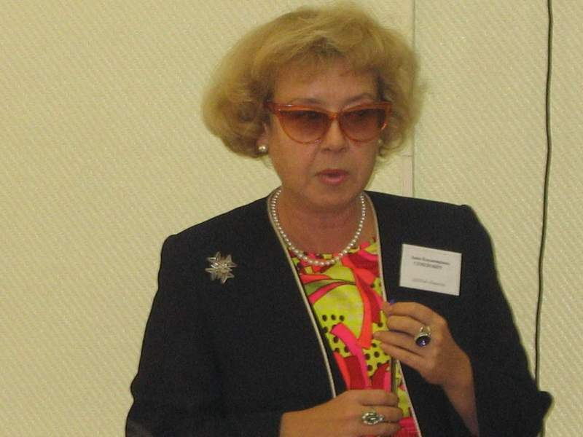
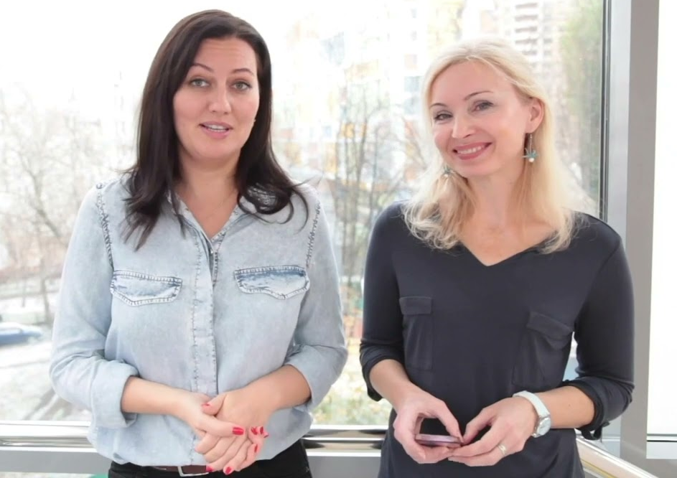
Екатерина Балдина и Оксана Лисенкова
Анна Владимировна Семенович

Slide 8
Моторный онтогенез –индивидуальное двигательное развитие ребенка с рождения до года. Метод замещающего онтогенеза - комплекс упражнений, которые помогают отработать те этапы развития, которые были пропущены или не до конца освоены ребенком до года.

Slide 10
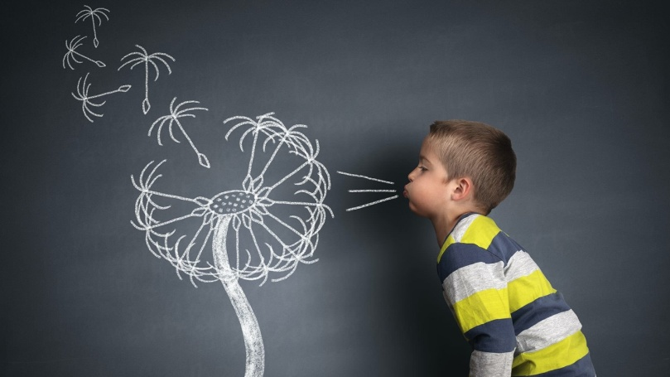
«Дыхательные упражнения» Метод четырёхфазного дыхания. Одновременно тренирует нервную, дыхательную, энергетическую и кровеносную системы: 1. Предельно глубокий равномерный вдох. 2. Задержка на вдохе. 3. Свободный естественный выдох. 4. Задержка на выдохе.

Slide 11
«Ритмы»

Slide 12
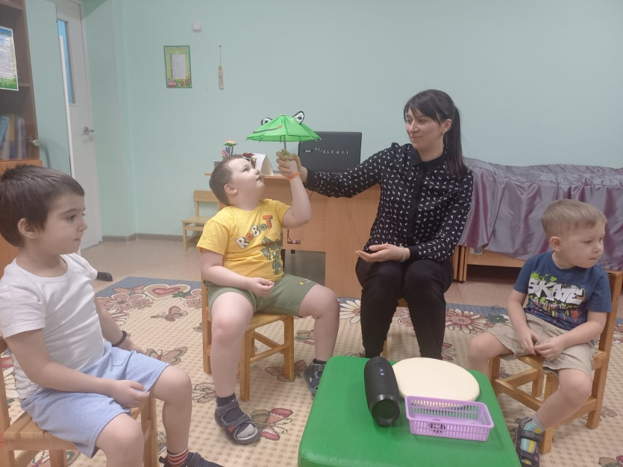
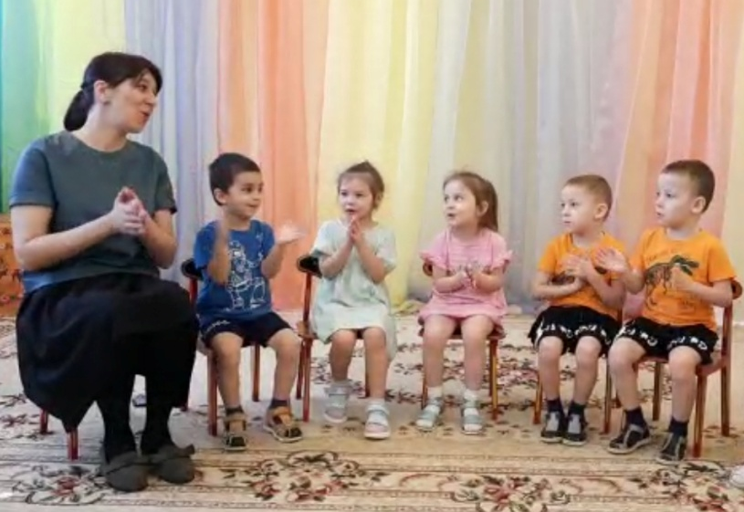
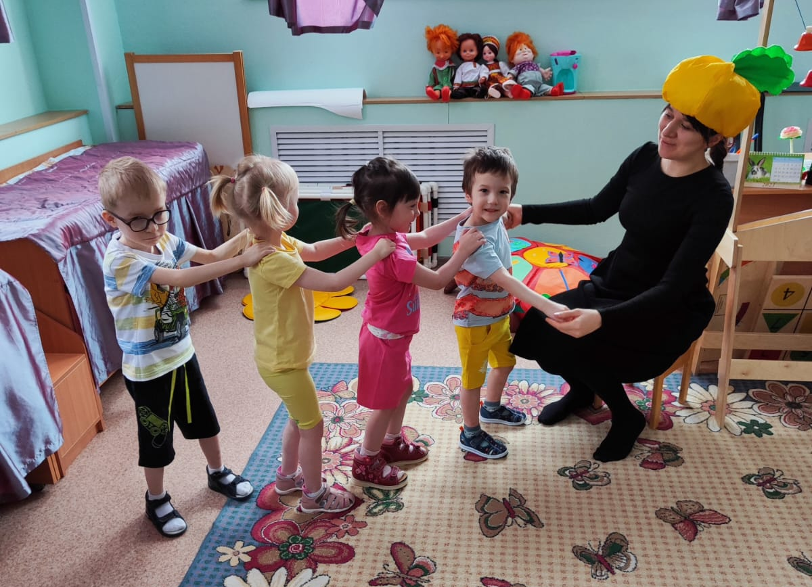
«Музыкально-коммуникативные игры»
Игра-приветствие «Это кто под зонтом?»
Коммуникативная игра «Остановка»
Коммуникативная игра «Репка»

Slide 13
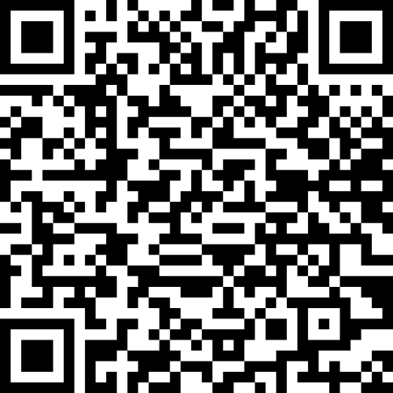
Междисциплинарная программа «Нейрологоритмика»
Сайт – «Мастерская лого»
Ссылка - https://masterskaya-logo.ru/neyrologorytmyka?scan=fa434a71-d9d9-44d6-a093-95dd37a14db6

Slide 14
esupovau@mail.ru

